Slide 1
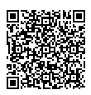
思维可视，课程可动
视动课堂林萍工作室在线论坛系列公益活动
课例展播专场活动
泸县教研室 泸县教育和体育局

Slide 2
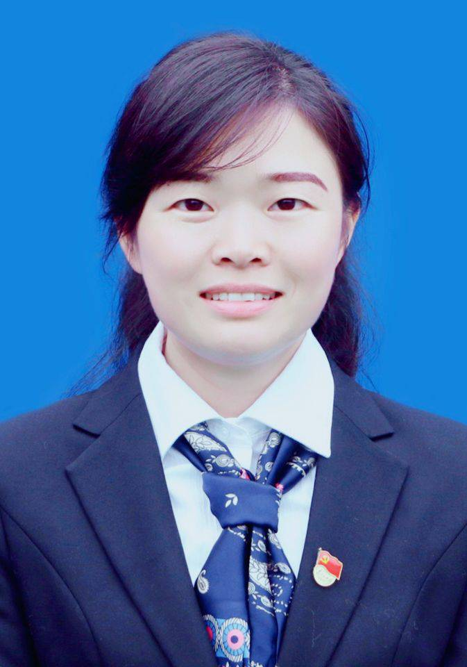
林萍
简介
高级教师
泸县知名教师
泸州市优秀教师
泸州市酒城英才名师
泸县数学名师工作室领衔人
泸县小学数学专委会副理事长
四川省小学数学专委会会员
参编专著《视动数学》一书，在吉林教育出版社公开出版，并获四川省一等奖；教学赛课获四川省一等奖；主研课题获省政府二等奖，县级及以上授课、专题讲座40多场次。
授课
教师
TEL:13698159180

Slide 3
数学好玩，玩好数学

Slide 4
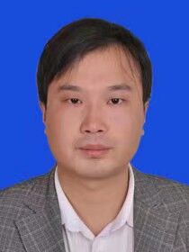
李海涛
简 介
李海涛
中小学一级教师
泸县优秀班主任
名师工作室成员
学校数学教研组组长
多篇论文获县级以上奖励
主研市级课题获县级一等奖。
授课
教师
TEL:15283044470

Slide 5
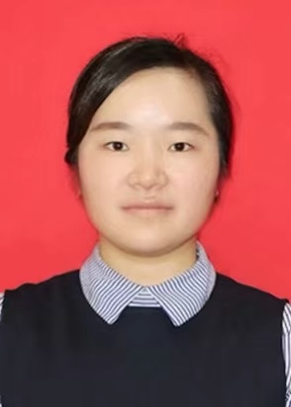
夏飞
简介
一级教师
泸县教坛新秀
镇优秀教师
镇级授课多次并获得好评
授课
教师
TEL:15108196860

Slide 6
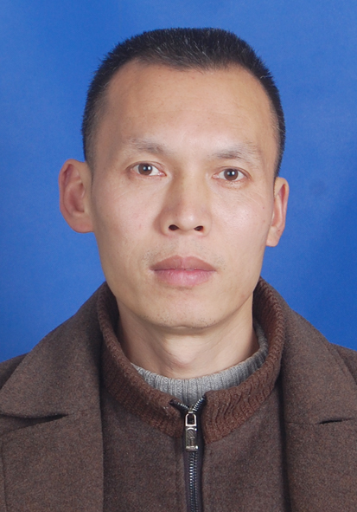
罗勇
简介
一级教师
方洞镇优秀教师
2019年所带班级获泸州市”优秀班集体”荣誉称号
泸县林萍数学名师工作室成员
数学案例“解除束缚，大胆作高”获泸州市二等奖。
授课
教师
TEL:15881993161

Slide 7
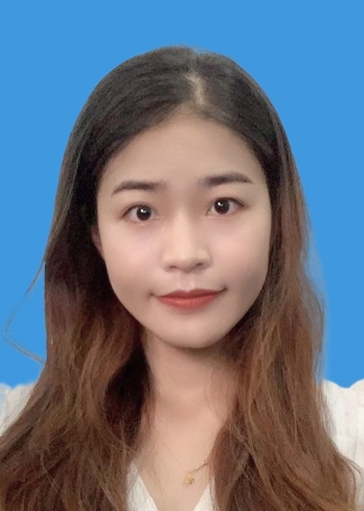
陈月梅
简 介
二级教师
曾在泸县做专题讲座
参研两个市级课题：《信息技术在小学数学“空间与图形”的应用研究》。
授课
教师
TEL:18380957667

Slide 8
思维可视，课程可动
视动课堂林萍工作室在线论坛系列公益活动
口号：数学好玩 玩好数学 主持人：罗雄
直播一：太伏小学 李海涛
直播二：云锦小学 夏 飞
直播三：雨坛小学 罗 勇
直播四：云龙学校 陈月梅
直播时间：2022.3.11 19∶40～21∶00
2022年第1期 总第8期

